Slide 1

W6
The Growth Mindset
The Johari Window
ECUStateManager – Root Composition
DataType-{DataConstraint, CompuMethod} – Component Alias
Port/Interface
Component Internal Behaviour
Exclusive Areas, Memory, Included Data Types, Implicit IRV-Explicit IRV, PerInstance Memory
MemMap
Parameter Access
Runnable Properties, Start Internal, Concurrent, Events
Software Quality
METRICS
MISRA
BONUS: toString()
ExponentialCalculator

Slide 2

The Growth Mindset – Gelişim Odaklı Zihin Yapısı
"Growth mindset" (gelişim odaklı zihin yapısı), Stanford Üniversitesi profesörlerinden Carol Dweck tarafından ortaya atılmış bir kavramdır. Bu yaklaşıma göre bireyler; zekâ, yetenek ve becerilerin doğuştan sabit değil, çaba, öğrenme ve deneyimle geliştirilebileceğine inanırlar.
Yazılım Geliştiriciler Açısından Neden Önemlidir?
1. Hatalardan Öğrenme Yetisi
2. Sürekli Öğrenme Kültürü
3. Eleştirilere Açıklık
4. Zorluklara Karşı Direnç

Slide 3


Gömülü Yazılım ve Growth Mindset İlişkisi
Donanım ile Yazılım Arasındaki Sorunları Ayırabilme
Yeni Mikrodenetleyicilere Hızla Adapte Olmak
Gerçek Zamanlı Sistemlere Yaklaşım
Takım İçi İletişim ve Eleştiriye Açıklık
Hatalardan Ders Çıkarabilme
Bilinmezlik Karşısında Merak ve Araştırma
Geri Bildirim Döngülerine Açıklık
Yeni Araç ve Teknikleri Öğrenme İsteği

Slide 4
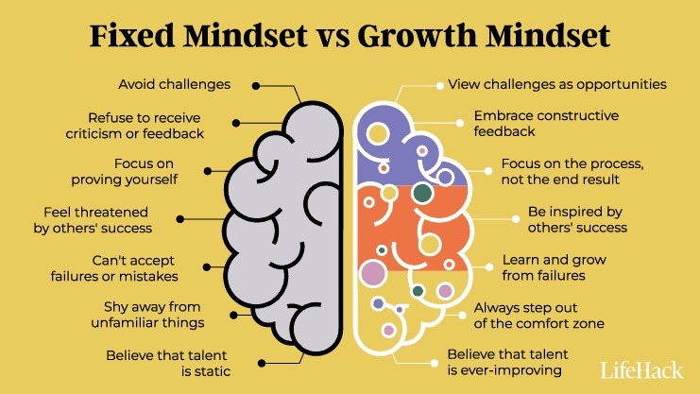
Growth mindset, geliştirici kariyerinin yakıtıdır.

Slide 5
⚠️ Donanımsal Problemlerde Sabır ve Öğrenme İsteği
Bir mühendisin, bir I2C sensörden veri okuyamaması durumu.
Fixed Mindset: “Bu sensör bozuk galiba. Ya da ben anlamıyorum. Biri gelip çözsün.”
Growth Mindset: “Datasheet'e bir daha bakayım. Logic analyzer ile hattı inceleyeyim. Belki ACK gelmiyordur ya da adres yanlış.”
🧪 Yetersiz Dokümantasyonla Baş Etme Yetisi
Gömülü yazılım dünyasında her şey güzel örnek kodlarla gelmez. Özellikle Çin menşeili sensörler, analog bileşenler veya eski protokollerle çalışıldığında
Growth mindsetli mühendis: "Kodu ben yazarım, datasheet varsa yeter. Üstelik diğer sistemlere de adapte ederim."
Fixed mindsetli mühendis: "Hazır kütüphanesi yoksa uğraşmam, zaten ben donanımcı değilim."

Slide 6
💥 Hard Fault ve Debug Süreçlerinde Azim
Bir STM32 sisteminin ani bir şekilde HardFault_Handler içine düşmesi.
Fixed Mindset: “Neden hata verdi anlamıyorum. Silip baştan yazayım.”
Growth Mindset: “SCB->HFSR ve CFSR register’larını inceleyeyim. Call stack’e bakalım. Belki de yanlış pointer erişimi var.”
🧰 Yeni Teknolojilere Uyum Sağlama
Bir mühendis daha önce sadece bare-metal C ile çalışmışken, yeni projede FreeRTOS veya Zephyr kullanması gerekiyor.
Fixed: “Ben RTOS bilmiyorum. Bu projeye beni yazmayın.”
Growth: “Thread’leri, scheduler’ı ve semaphore’ları öğrenmek için 3 gün yeter. FreeRTOS örneklerine göz atarım.”

Slide 7
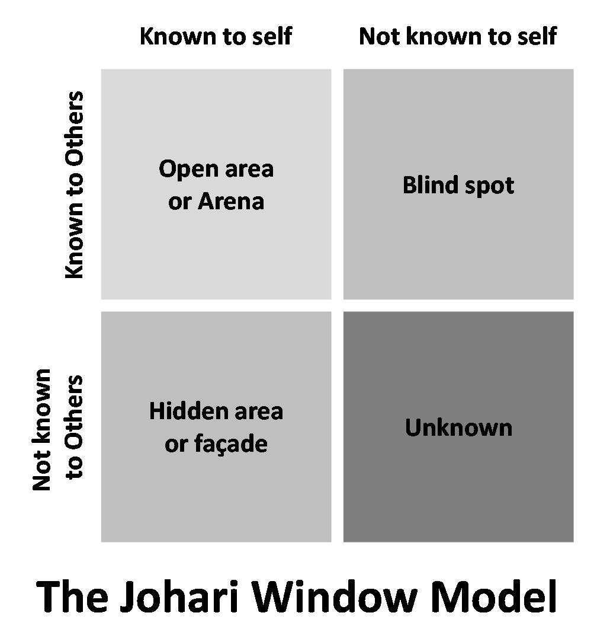
The Johari Window Model
Johari Window, 1955 yılında Joseph Luft ve Harrington Ingham tarafından geliştirilen bir modeldir. Kişisel farkındalık, iletişim ve takım dinamiklerini anlamak için kullanılır. Özellikle bireylerin kendilerini ve başkalarını nasıl algıladığını analiz etmeye yarayan psikolojik bir çerçevedir.
Model dört ana alandan oluşur: Açık Alan, bireyin hem kendisinin hem de başkalarının bildiği yönlerini temsil eder; Kör Alan, başkalarının farkında olduğu ancak bireyin kendisinin bilmediği yönlerdir; Gizli Alan, bireyin bildiği ancak başkalarının bilmediği kişisel bilgi, duygu ya da yetenekleri içerir; Bilinmeyen Alan ise ne bireyin ne de çevresinin henüz farkında olmadığı, zamanla veya belli koşullar altında ortaya çıkabilecek potansiyel ya da engelleri temsil eder.

Slide 8
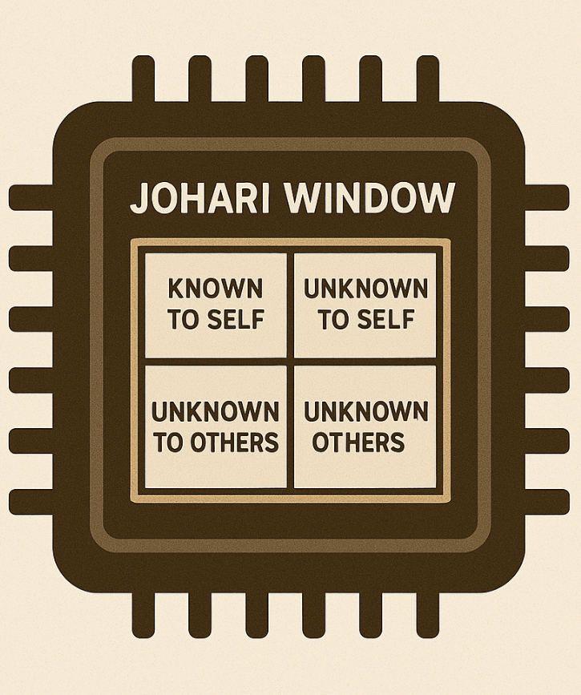
🧩 Gömülü Yazılım Açısından Johari Window
Gömülü yazılım, ekip çalışması, disiplinler arası iletişim ve sürekli gelişim gerektirdiği için Johari Window modeliyle doğrudan ilişkilidir.
Gömülü yazılım mühendisliği açısından Johari Window oldukça anlamlı bir çerçeve sunar. Gömülü sistemler, donanım ve yazılımın iç içe geçtiği, hata ayıklamanın karmaşık ve ekip çalışmasının zorunlu olduğu bir alandır. Bu noktada bir mühendisin kendi güçlü ve zayıf yönlerini bilmesi, başkalarından gelen geri bildirimlere açık olması ve potansiyelini keşfetmeye istekli olması büyük önem taşır. Örneğin bir mühendisin güçlü yönleri açık alanda yer aldıkça, takım arkadaşları ondan rahatça destek alabilir. Kör alanları ise kod incelemeleri veya geribildirim toplantılarıyla fark ederek geliştirme fırsatı bulabilir. Gizli alanlarını paylaşarak ekipte bilgi akışını artırabilir, bilinmeyen alanlarını ise yeni projelere cesaretle girerek keşfedebilir. Bu süreçlerin tümü, growth mindset sahibi bir mühendisin daha üretken, uyumlu ve öğrenmeye açık bir yapıda olmasına yardımcı olur. Johari Window böylece hem bireysel gelişim hem de takım içi sinerji için önemli bir model haline gelir.

Slide 9

🎯 Gömülü Yazılım Geliştirme Açısından Sistem Mühendisliği
Gömülü yazılımcı sadece kod değil, sistemin tamamını anlamalıdır. ⚙️ Donanım → 🧠 Yazılım → 🌐 Haberleşme → 🔄 Davranış
Gereksinim Temelli Geliştirme
Sistem Düzeyinde Düşünme (System-Level Thinking)
Arayüz Tanımı ve Entegrasyon
Traceability (İzlenebilirlik)
Validasyon ve Test Planları ile Uyumlu Geliştirme
Değişiklik Yönetimi (Change Management)

Slide 10
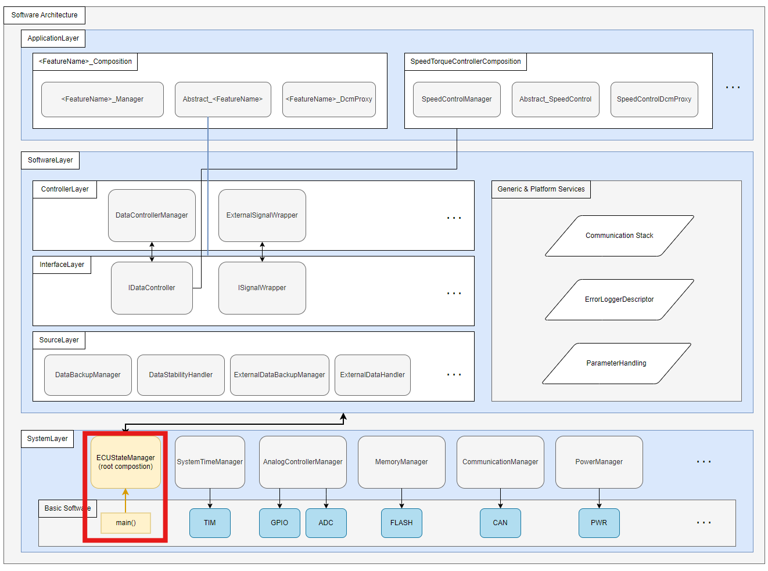
🧭 Root Composition (ECUStateManager)
Görselde kırmızı kutu içine alınan ECUStateManager, tüm sistemin başlangıç noktası olan root composition’ı temsil eder.
main() fonksiyonundan doğrudan çağrılır, sistemin ilk çalışan ve tüm sistem bileşenlerini sıralı olarak başlatan yapıdır.
Bu mimari, donanım bağımlılığı azaltılmış, modülerlik gözetilmiş ve sistemin tüm yaşam döngüsünü yöneten bir yapı sunar.

Slide 11
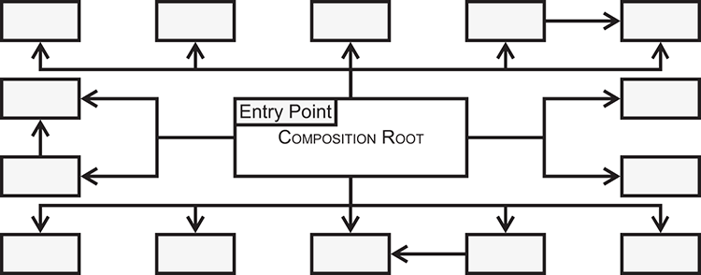
🌳 Root Composition
Root Composition, bir gömülü sistemdeki tüm yazılım bileşenlerinin (SWC - Software Component) birleştiği, en üst seviyedeki yazılım bileşimi (composition) yapısıdır.
Yani sistemdeki tüm modüllerin bir araya geldiği yer, yazılımın yapısal olarak ana çatısıdır.
Root Composition, Application Layer bileşenlerinin birbirleriyle ilişkisini yöneten merkezdir.
Bir nevi “yazılım şehri”nin yönetim haritası gibi çalışır.

Slide 12
📚 ECUStateManager – Durum Yöneticisi
ECUStateManager bileşenin, yazılım sisteminin tüm durum geçişlerini, komponent tetiklemelerini, zamanlama mekanizmasını ve çalışma sıralarını yöneten bir üst seviye yapı. Bu da onu doğal olarak root composition seviyesine yerleştiriyor.
1. Durum Odaklı Merkez Yönetimi
2. Zamanlama Mekanizması
3. Process-State ve Refresh-State Ayrımı
4. Component Initialization Separation (Constructor + Init)

Slide 13
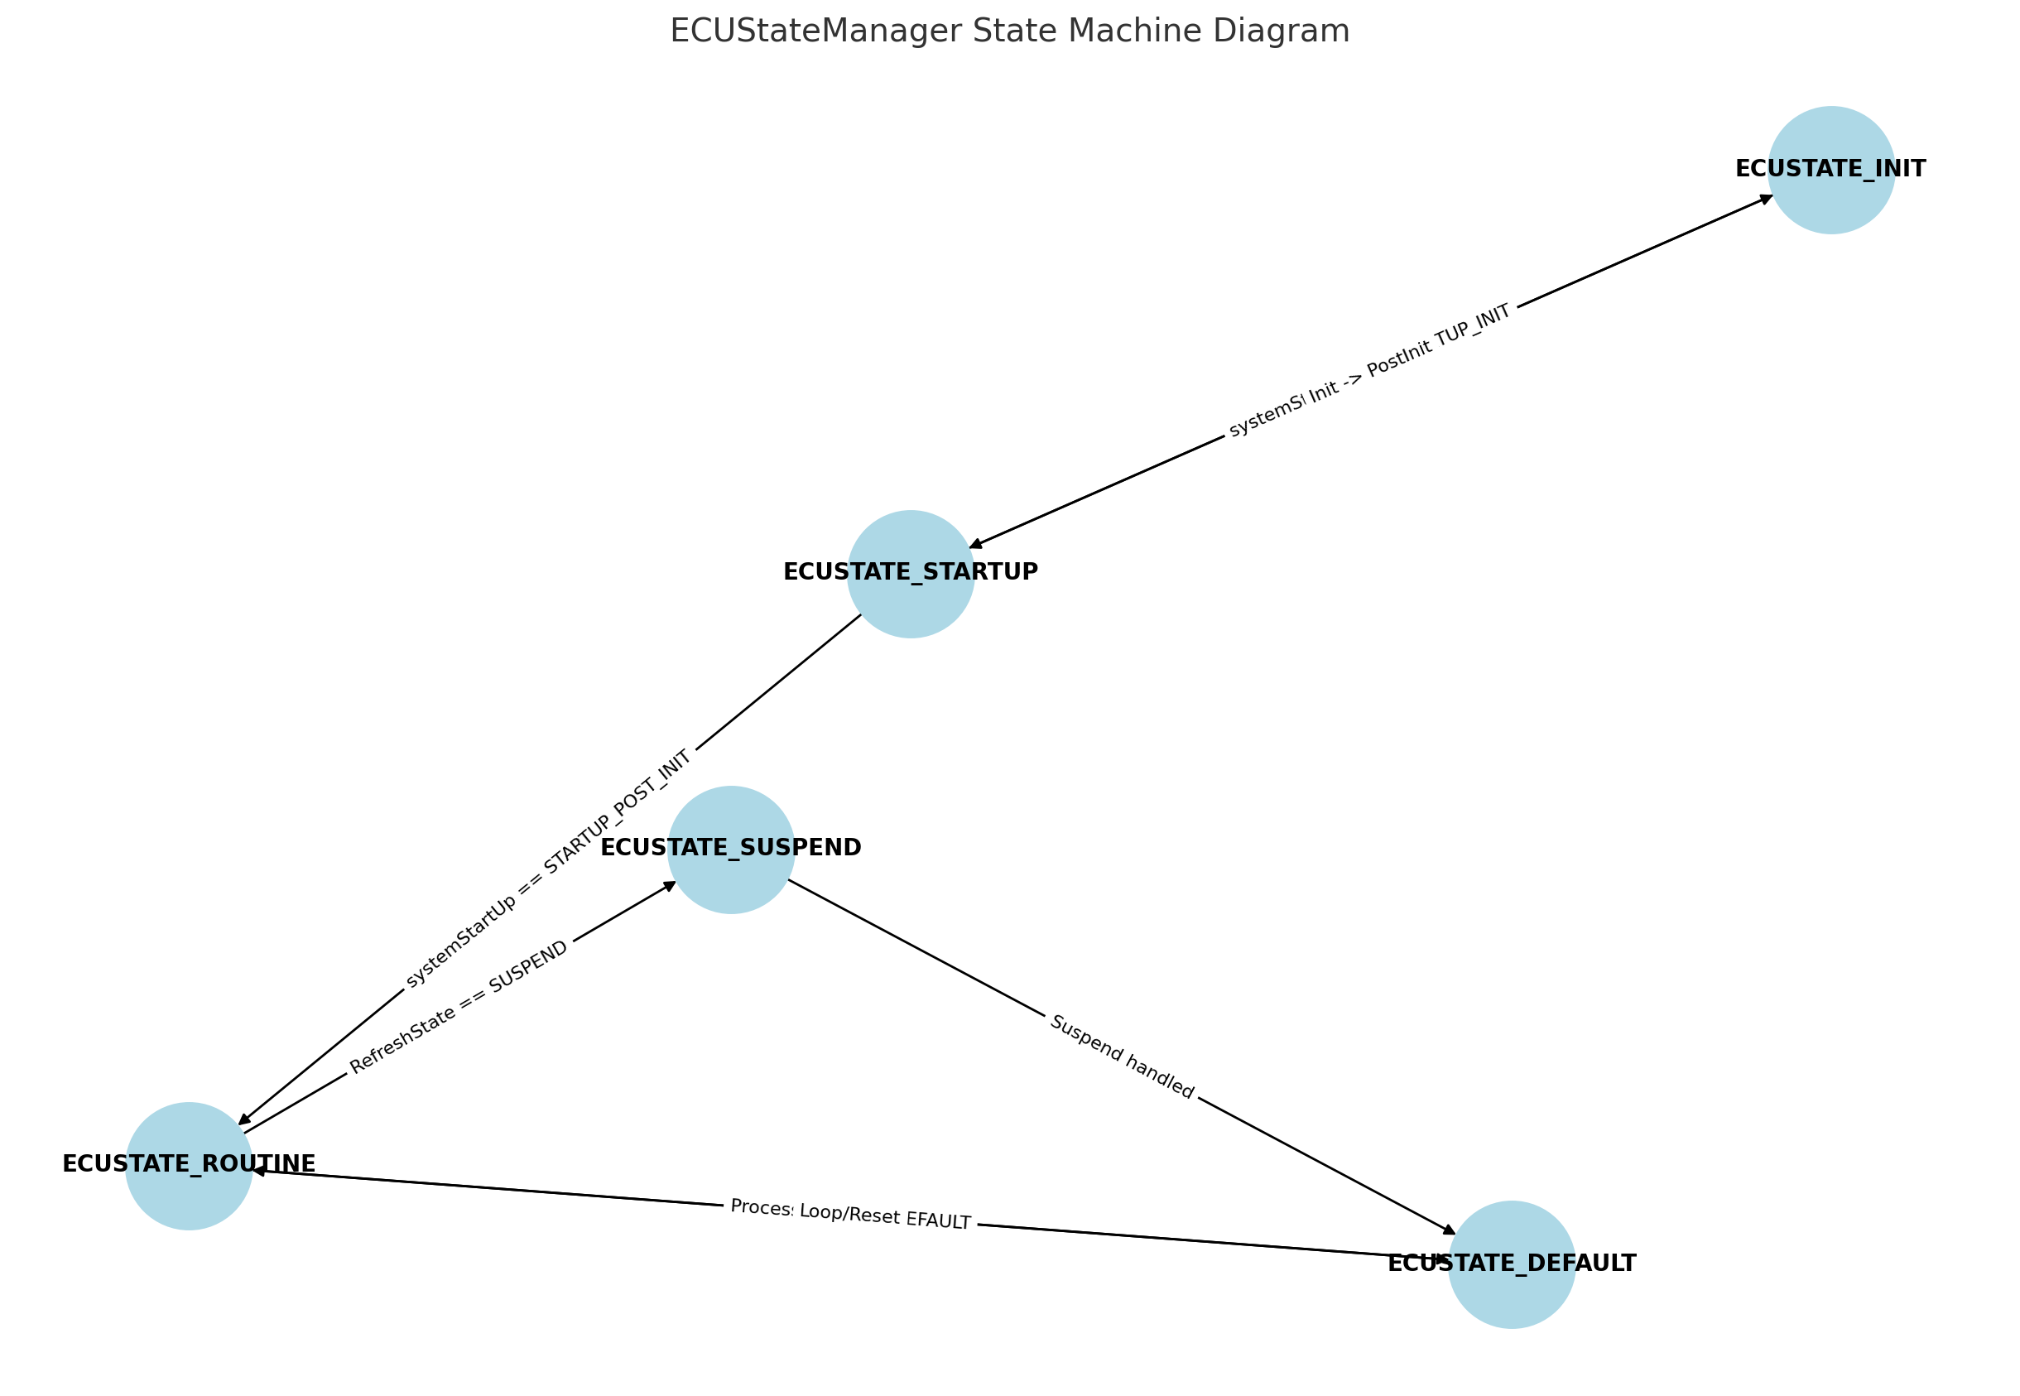

Slide 14
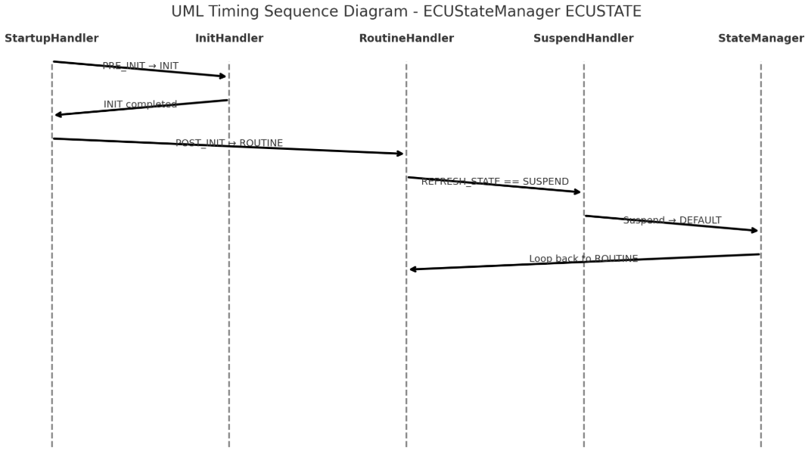

Slide 15

PART1: https://youtu.be/WUcYyk8XgcA?si=qjlVLYYpe9mj3kWk
PART2:
https://youtu.be/zJ9oWwCdSfY?si=EPTaUMpt3ihVzSI0

Slide 16
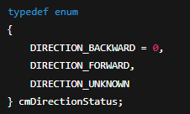
🔷 CompuMethod (cmXXX) – Sayısaldan Anlama Giden Yol
CompuMethod, yazılımda kullanılan ham veri ile onun anlamlı, insan tarafından okunabilir gösterimi arasında dönüşüm (mapping) sağlar.
Yani sistem içindeki sayısal verilerin semantik anlamlarını taşır.
CompuMethod, bir veri tipinin içsel temsili (örneğin: 0, 1, 2) ile bunun anlamlı gösterimi (FORWARD, BACKWARD, UNKNOWN) arasında çeviri sağlayan yapıdır. AUTOSAR'da bu, genellikle "int → string", "raw → physical" dönüşümü olarak kullanılır.

Slide 17
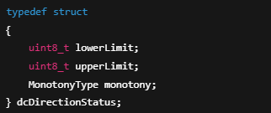
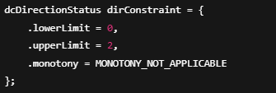
🔶 DataConstraint (dcXXX) – Veriye Uygulanan Kurallar
DataConstraint, bir verinin sahip olabileceği geçerli değer aralıklarını, değerlerin monoton olup olmaması gibi kurallarını tanımlar.
Bu yapı, özellikle güvenlik-kritik sistemlerde veri bütünlüğü kontrolü için kullanılır.
Uygulama seviyesinde veri geçerliliğini sınırlar.
Veri aralığını dışına çıkan değerleri erken aşamada tespit etmeni sağlar.
Özellikle sensör verisi, kontrol girdileri, arayüz input’ları gibi dış kaynaklı verilerin doğruluğu için kritiktir.

Slide 18

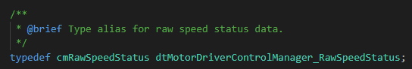
🟩 DataType Alias (dtXXX) – Bileşenleştirilmiş Tip Kullanımı
dtXXX, genellikle bir CompuMethod ya da DataConstraint’in komponent içinde kullanılan versiyonu olarak tanımlanır.
Bu, hem isimlendirme hem bağımlılıkları azaltma hem de bileşen başına özelleştirme sağlar.

Slide 19
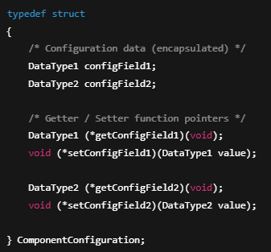
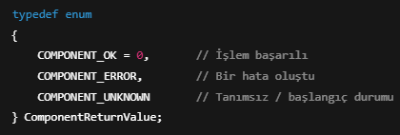
📦 DataConfiguration Encapsulation
Encapsulation (kapsülleme), nesne yönelimli programlamada bir nesnenin verilerini ve o veriler üzerinde işlem yapan fonksiyonları bir araya getirme yöntemidir.
“Encapsulated configuration struct”, bir bileşenin yapılandırma verilerini hem depolayan hem de bu verilere sadece belirlenmiş fonksiyonlar üzerinden erişilmesine izin veren, nesne yönelimli kapsülleme ilkesine uygun bir yapıdır. Bu yapı sayesinde hem verinin bütünlüğü korunur hem de yazılım mimarisinde sorumluluk ayrımı (separation of concerns) sağlanır.
🎯 Component retVal
retVal, bir komponentin "ben ne yaptım ve nasıl sonuçlandı?" sorusuna verdiği cevaptır.
Bu, hem komponent içi hem de komponentler arası kontrol akışının güvenli ve izlenebilir olmasını sağlar.

Slide 20
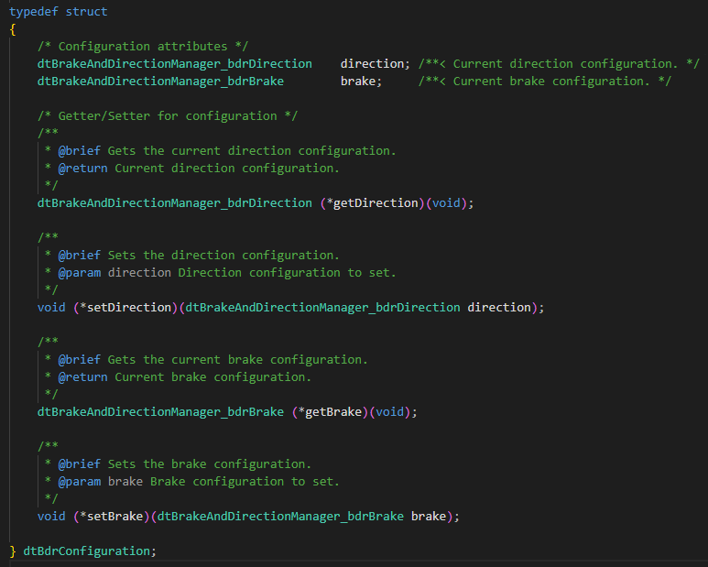
Bu yapı, Brake and Direction Manager bileşeninin konfigürasyon bilgisini hem veri hem de davranış (getter/setter) olarak içeriyor. Bu, klasik C dilinde object-oriented encapsulation'ın (kapsülleme) manuel olarak uygulanmış bir halidir.

Slide 21
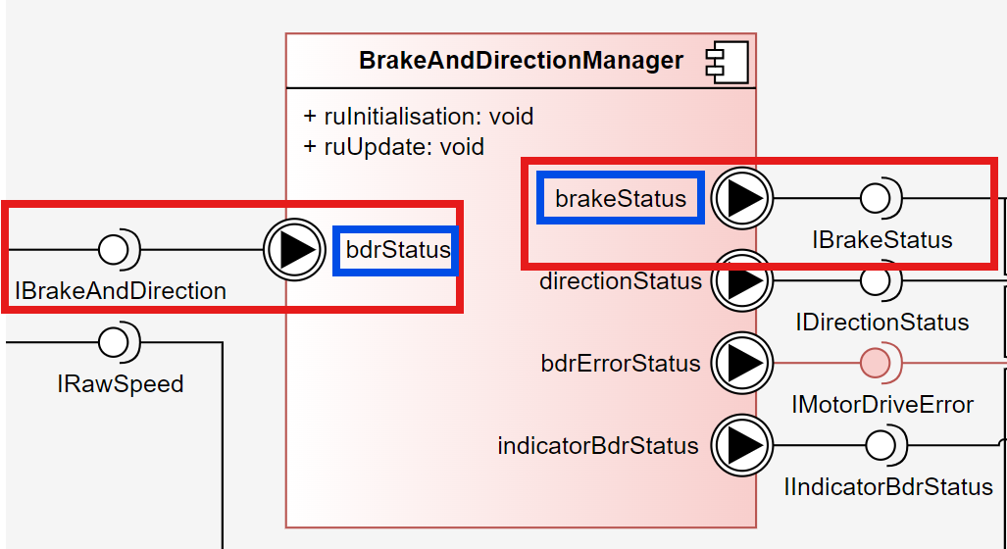
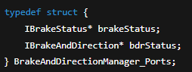
🔌 Interface / Port
Interface, iki bileşen arasındaki iletişim dilini tanımlar. Ne tür veri ya da servis aktarılacağını, nasıl çağrılacağını belirler.
Port, bir bileşenin bir interface’e nasıl bağlandığını gösteren bağlantı noktasıdır.
Bir nesne başka bir nesneyi sahipleniyorsa ya da kullanıyorsa, bu has-a’dır.
Her komponent, ihtiyaç duyduğu servisleri interface pointer’ları üzerinden alıyor. Interface’e Port açıyor.
Interface: Dış dünyadan gelen işlevselliği soyutlayan tanım.
Port: Bu interface'e erişimi sağlayan bağlantı

Slide 22
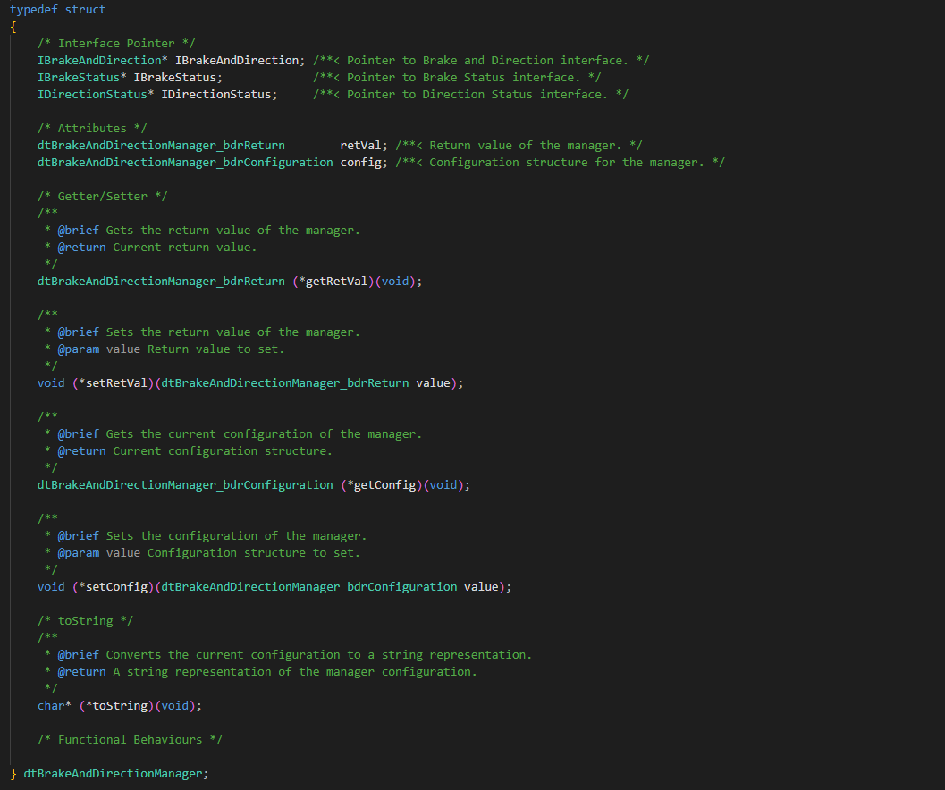
Interface’e erişimi sağlayan alanlara
Örneğin; IBrakeStatus* tipinde tanımlı olan IBrakeStatus port denir.
Bu portlar, bir interface’e bağlanarak bu interface’in sağladığı servisleri kullanmanı sağlar.
Her bir Port, Interface'e açılan bir kapıdır. Örneğin IBrakeStatus → brakeStatus portundan erişilir. Bu örnekte ise komponent içinde kullanımı anlaşılır olması için brakeStatus IBrakeStatus tipinde tanımlanmıştır.

Slide 23
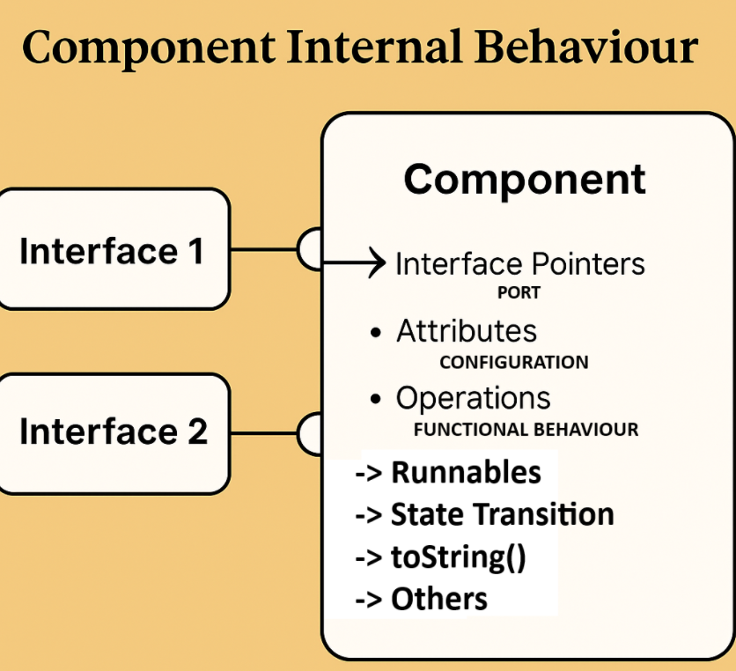
Component Internal Behaviour (CIB) Nedir?
Component Internal Behaviour, bir yazılım bileşeninin kendi içinde nasıl davrandığını, hangi işlemleri ne zaman ve hangi sırayla gerçekleştirdiğini tanımlayan yapıdır.
CIB, bir yazılım bileşeninin içinde nasıl davrandığını, hangi verileri işlediğini, hangi işlevleri (runnables) çalıştırdığını, ne zaman ve hangi sırayla çalıştırıldığını tanımlar. Aynı zamanda veri tutumu, senkronizasyon, paylaşım gibi detayları da kapsar.
🔐 1. Exclusive Areas
Exclusive Areas, aynı anda sadece tek bir runnable'ın erişmesine izin verilen kritik bölgelerdir. Thread-safe erişim sağlar. CIB’de tanımlı runnables bu alanlara erişiyorsa, exclusive area belirtilmelidir. Böylece RTE, kritik bölgeleri lock/unlock eder. 🧠 2. Memory (Memory Sections)
Değişkenlerin hangi bellekte tutulacağını belirtmek için kullanılır. Flash, RAM, gibi alanlar tanımlanır. CIB, hangi değişkenin nerede tutulacağını bilmelidir. Memory sınıflandırması ile RTE bu belleklere doğru yerleştirme yapar (MemMap.h kullanılır).

Slide 24
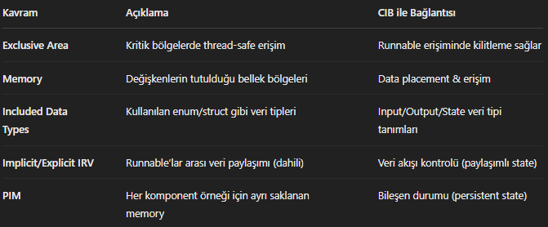
📦 3. Included Data Types - Alias
CIB, bu tiplerin kapsamını, sınırlarını ve anlamını (CompuMethod) tanır.
🔁 4. Implicit IRV / Explicit IRV (Inter-Runnable Variables)
IRV, bir bileşen içindeki runnable’lar arasında veri aktarımı sağlar ama bu veri dışarıya açılmaz. CIB, hangi runnable’ın hangi IRV’yi okuyup yazdığını tanımlar.
🧬 5. PerInstance Memory (PIM)
Bir bileşenin her örneği (instance) için ayrı ayrı saklanan özel bellektir. CIB, PIM değişkenlerini tanımlar, hangi runnable’ların bunları okuyup yazdığını belirtir. Bu, komponentin durumsal hafızasıdır (stateful behaviour sağlar).

Slide 25
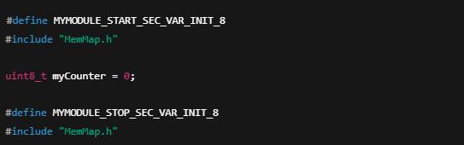
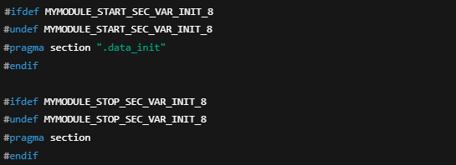
📘 MemMap Nedir?
MemMap.h, değişkenlerin ve fonksiyonların hangi bellek segmentinde (RAM, ROM, NVRAM, CONST vs.) saklanacağını belirlemek için kullanılan bir ön işlemci (preprocessor) direktif sistemidir.
.MemMap.h, gömülü yazılımda modüller arası bellek yerleşimini düzenlemek, veri ve fonksiyonları uygun bellek segmentlerine yerleştirmek için kullanılan bir preprocessor tabanlı konfigürasyon dosyasıdır.
AUTOSAR'da standart hale gelmiştir ve projelerde Memory Mapping sisteminin temel taşıdır.
📦 Bölünmüş bellek yönetimi Kod, sabit veri, çalışma zamanı verisi farklı yerlere yerleştirilebilir.
🔐 Koruma ve erişim optimizasyonu Read-only veri ROM’a, değişkenler RAM’e konur.
⚙ Linker script ile entegre çalışır Belirlenen bellek bölgeleri linker tarafından yerleştirilir.
🔁 Modüler yapı sağlar Her modül kendi segmentini tanımlar ama MemMap.h ile ortak yerleştirilir.
Bu örnek #pragma section kullanıyor, farklı derleyiciler için __attribute__, #pragma location, #pragma DATA_SECTION gibi varyantlar olabilir.

Slide 26
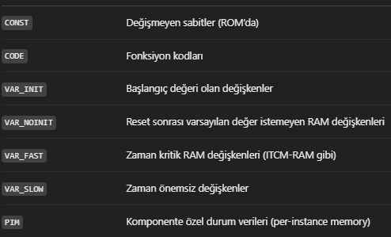
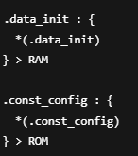
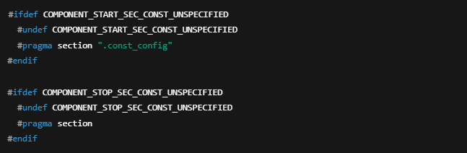
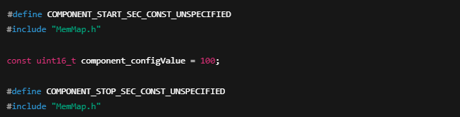
🔌 Gömülü Yazılımda MemMap Nasıl Düzenlenir?
1. Bellek Sınıflarını Belirle
CONST, CODE, VAR_NOINIT, VAR_INIT, VAR_FAST, VAR_SLOW, PIM, vb.
2. Linker Script’i Tanımla
Linker script’in .ld ya da .icf dosyasında bölümleri ayır
3. MemMap.h Dosyasını Hazırla
Her memory class için #ifdef kontrolü ve #pragma ya da __attribute__ ile işaretleme yap
4. Kodda Kullan
Her modülde bellek segmentasyonu şöyle yapılır
📍 Not: STM32’de .data, .bss, .text, .rodata, .ccmram gibi segmentlerle uyumlu olacak şekilde bu sınıflar eşlenebilir.
STM32 için detaylı videosu gelecek!
Bu linker script bölümü, .data_init adındaki başlatılmış değişkenleri RAM’e, .const_config adındaki sabit konfigürasyon verilerini ise ROM’a yerleştirmek için kullanılır.

Slide 27
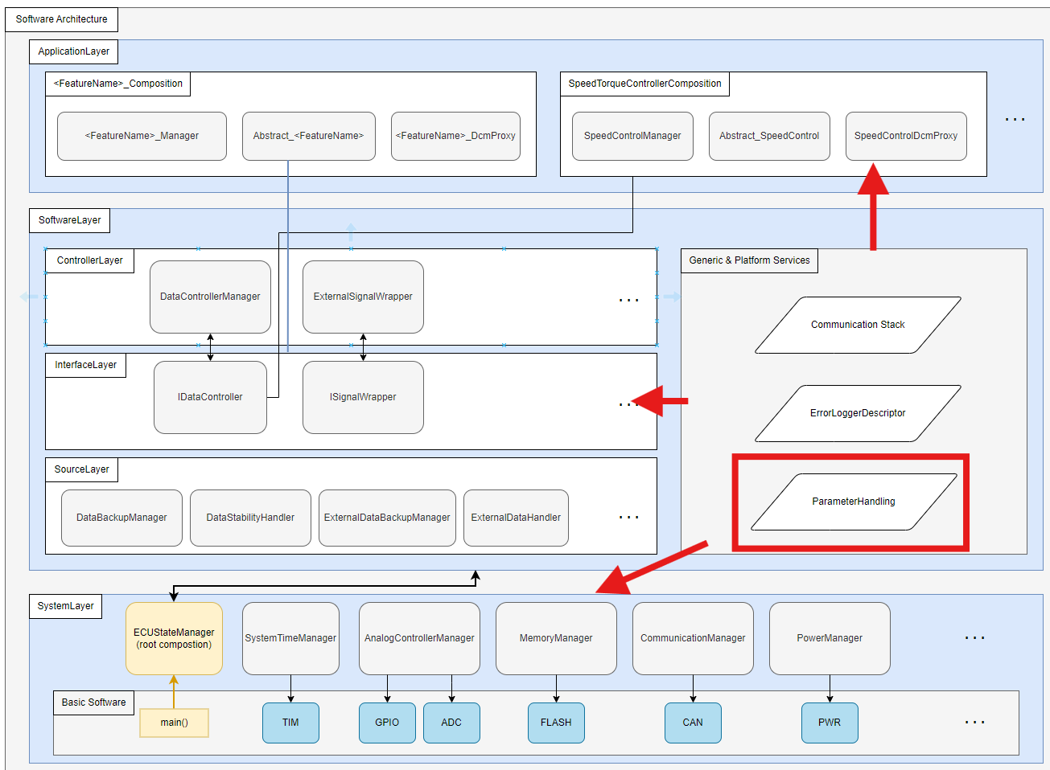
Katmanlı Mimaride - Parameter Access
🧭 ParameterHandling,
Bu mimaride tüm komponentlerin kullandığı sabit parametreleri merkezi bir yapıdan yöneten, sistemin konfigürasyon bütünlüğünü sağlayan önemli bir servis bileşenidir.
Parameter Access, AUTOSAR yazılım bileşenlerinin (SWC) sabit, konfigüre edilebilir değerleri dıştan alınabilir şekilde tanımlayıp kullanabilmesini sağlar.
Parameter Access Videosu gelecek!

Slide 28
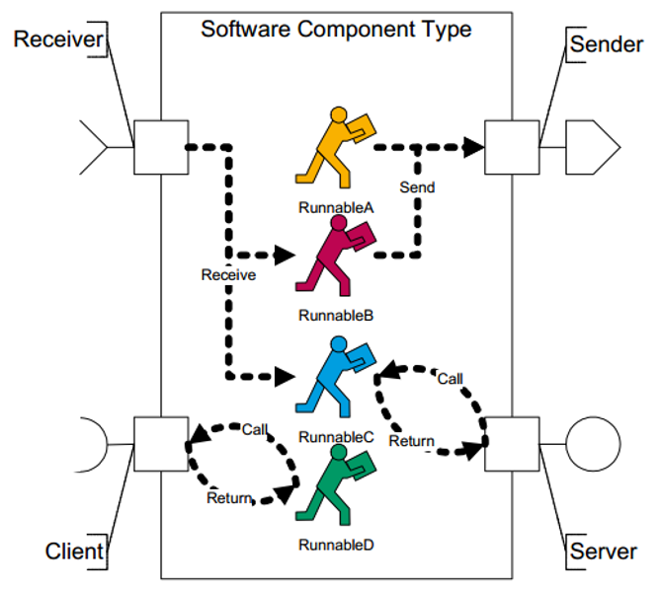
🚗Runnable Properties – Runnable Özellikleri
Runnable, bir yazılım komponent içinde çalışan fonksiyonel birimdir. Yani "ne zaman, nasıl ve hangi şartla" çalışacağını belirleyebileceğiniz fonksiyonlardır.
Özellik | Açıklama
Name | Runnable’ın adı (ruUpdate, ruInit, vb.)
Symbol | C kodundaki fonksiyon ismiyle eşleşir
ExecutionTime | Maksimum çalışma süresi (ms veya µs cinsinden)
CanBeInvokedConcurrently | Aynı anda birden fazla çağrılabilir mi?
DataAccess | Hangi portlara, sinyallere, parametrelere erişiyor?
Events | Hangi durumda tetiklenir (timer, signal, mode switch, vb.)?

Slide 29
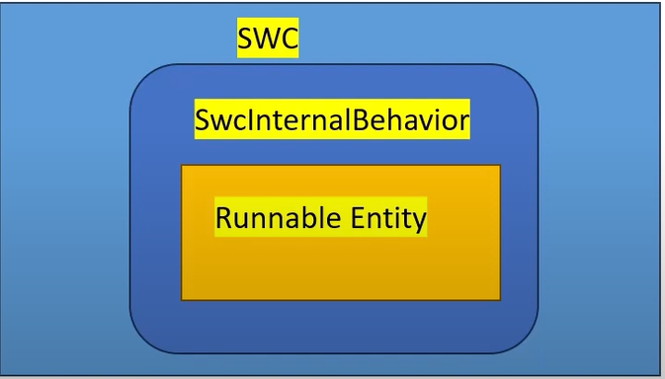
⚙️ Start Internal
Start Internal = true ise, bu runnable component başlatıldığında otomatik olarak çalıştırılır.
Yani sistem ilk ayağa kalkarken, RTE bu runnable’ı otomatik olarak çağırır.
📌 Genelde ruInitialisation() fonksiyonları bu şekilde ayarlanır.
🔁 Concurrent (Can Be Invoked Concurrently)
Concurrent = true ise aynı runnable, birden fazla task’ta veya thread’de eş zamanlı olarak çalışabilir.
Bu özellik:
Multi-core CPU’larda kullanılır
Interrupt driven işlemlerde dikkat gerektirir
Global değişken varsa, exclusive area ile korunmalıdır
❗ Uyarı:
Genellikle ruUpdate() gibi veri işleyen fonksiyonlar concurrent = false yapılır. Çünkü aynı veriye iki farklı thread erişirse yarış durumu (race condition) oluşabilir.
⏱ 4. Events (Trigger Mekanizması)
Runnable’lar ya zamanlayıcıyla (Timing Event) ya da veri/sinyal geldiğinde (DataReceived Event) ya da mod değiştiğinde (ModeSwitch Event) tetiklenir.
Runnable, bir SWC’nin içinde bulunan ve belirli bir olayla (event) tetiklenen C fonksiyonudur.
Runnable Entity, bir AUTOSAR bileşeni içinde çalışan, olaylarla tetiklenen, belirli davranışları tanımlayan ve C fonksiyonu ile temsil edilen yürütülebilir en küçük birimdir.
Event'ler ile tetiklenir
Tek başına bir thread gibi davranabilir
İçerik ve işleyişine göre kategorilere ayrılır

Slide 30
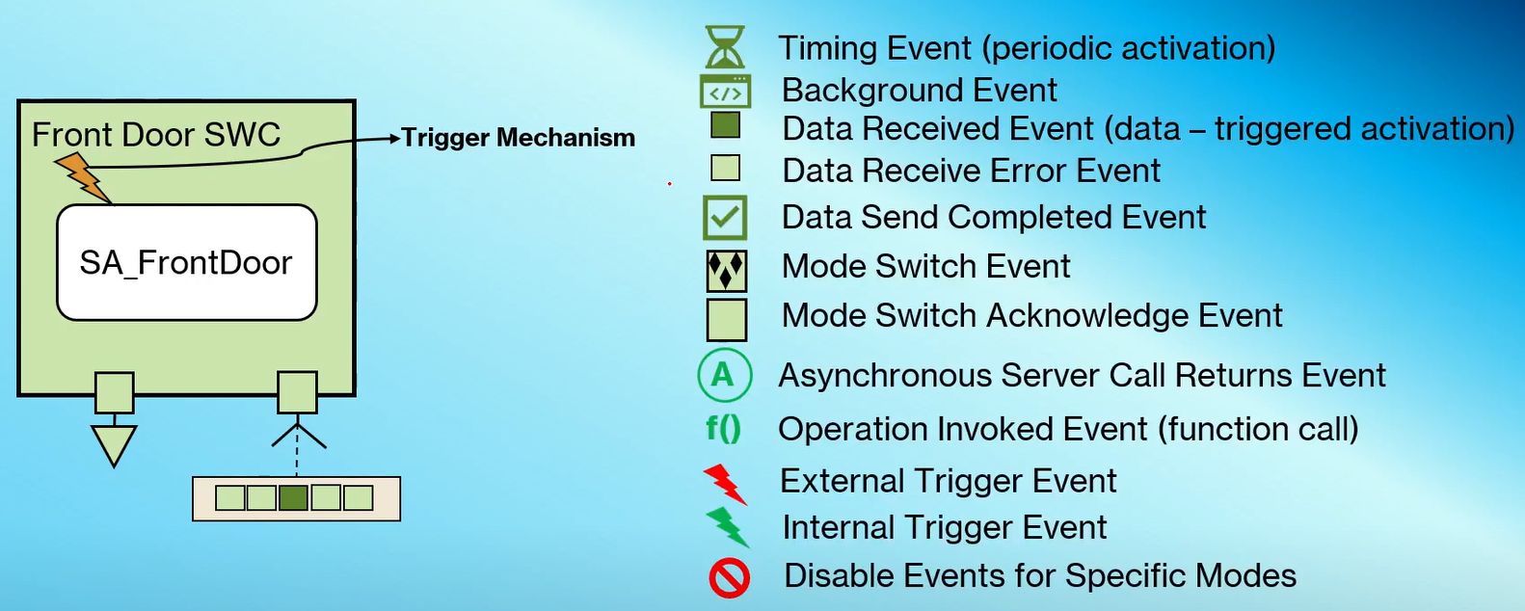
Event Trigger Mechanism

Slide 31

Software Quality
🔍 Yazılım Kalitesi (Software Quality), bir yazılım ürününün hem belirlenen gereksinimlere ne derece uyduğunu hem de kullanım amacına uygun olarak ne kadar güvenilir, verimli, sürdürülebilir ve bakım yapılabilir olduğunu ifade eder. Kaliteli bir yazılım, yalnızca doğru çıktılar üretmekle kalmaz, aynı zamanda uzun süreli çalışmalarda tutarlı performans gösterir, sistem kaynaklarını etkin kullanır ve gelecekteki değişikliklere karşı esneklik sunar. Gömülü sistemler, özellikle de otomotiv gibi güvenlik kritik alanlarda yazılım kalitesi, sadece kullanıcı deneyimiyle sınırlı kalmayıp, araçların fonksiyonel güvenliğini doğrudan etkileyen bir unsur haline gelir. Bu tür sistemlerde kalite; ISO 26262 gibi fonksiyonel güvenlik standartlarına uyum, ASIL seviyelerine göre güvenlik hedeflerinin sağlanması, kodun hataya açık olmayan yapılarla geliştirilmesi ve AUTOSAR gibi katmanlı mimarilerle sürdürülebilirliğin sağlanması ile doğrudan ilişkilidir. Bu nedenle, yazılım kalitesi, sadece geliştirme sürecinin bir çıktısı değil, aynı zamanda tasarım aşamasından üretime kadar olan tüm yaşam döngüsünü kapsayan stratejik bir hedeftir.

Slide 32
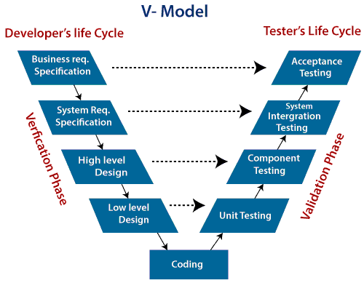
🔗 Software Quality & V-Model İlişkisi
V-Model, yazılım geliştirme sürecini hem tasarım ve geliştirme hem de doğrulama ve test süreçleriyle birlikte ele alan bir modeldir. Her geliştirme aşamasının karşısında ona denk gelen bir test veya inceleme aşaması bulunur. İşte bu yapıda, yazılım kalitesi aşağıdaki süreçlerle yakından ilişkilidir:

Slide 33
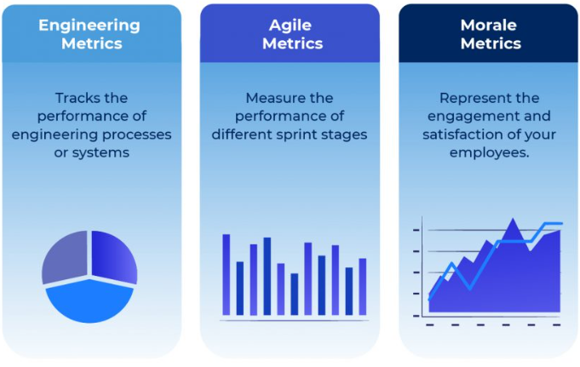
METRICS
Yazılım metrikleri, bir yazılımın kalitesini, karmaşıklığını, performansını, sürdürülebilirliğini ve test edilebilirliğini sayısal olarak ölçmek için kullanılan nicel değerlerdir. Yani metrikler, "Bu yazılım ne kadar kaliteli?" sorusuna subjektif değil, objektif bir yanıt vermeyi amaçlar.
Cyclomatic Complexity (Çevrimsel Karmaşıklık)
Lines of Code (LOC)
Comment Density (Yorum Yoğunluğu)
Function / File Size
Coupling / Cohesion
Code Coverage
Number of MISRA Violations
Yazılım metrikleri, kaliteli yazılım geliştirme hedefinin pusulasıdır. Otomotiv gibi güvenlik kritik sistemlerde, metrikler sayesinde sadece kod değil, geliştirilen yazılımın sürdürülebilirliği, güvenliği ve test edilebilirliği de sürekli gözlemlenir ve iyileştirilir.

Slide 34
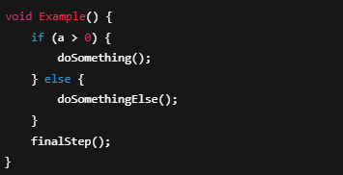
Cyclomatic Complexity (Çevrimsel Karmaşıklık)
Bir fonksiyonun karar sayısı kadar karmaşık olduğunu söyler. Karar noktaları: if, else if, for, while, switch-case, &&, ||, ? (ternary) gibi dallanmalar.
📐 Formül:
M = E - N + 2P
🔢 Formüle koyalım: M = E - N + 2P
= 5 - 4 + 2×1 = 3
✨ Terimler:
M → Cyclomatic Complexity değeri (yani karmaşıklık seviyesi)
E → Edge (kenar) sayısı → Akış diyagramındaki bağlantılar, bir adımdan diğerine geçişler.
N → Node (düğüm) sayısı → Her bir işlem veya karar noktası.
P → Program parçası sayısı (connected components) → Genellikle tek bir fonksiyonda 1 alınır. → Birden fazla bağımsız parça varsa (örneğin 2 ayrı fonksiyon) P = 2 olur.
Bu fonksiyonun Cyclomatic Complexity değeri 3 → Bu da demek oluyor ki:
Fonksiyonun 3 farklı yürütme yolu (execution path) var.
Bu fonksiyonu tam olarak test etmek için en az 3 ayrı test senaryosu yazmalısın.
Bu formül, teorik olarak kontrol akışını grafiksel olarak analiz etmek içindir.
Ama pratikte genellikle şu basitleştirilmiş formül kullanılır:
Cyclomatic Complexity = Karar noktası sayısı + 1

Slide 35
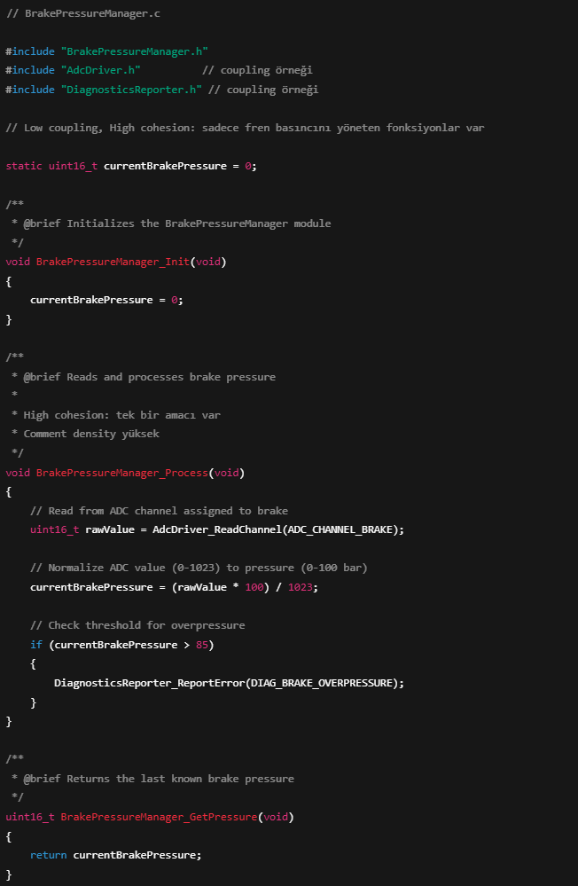
📌 Lines of Code (LOC)
Toplam yazılan kod satırıdır. Kodun bakım, okunabilirlik ve test edilebilirliğini etkiler.
📌 Comment Density (Yorum Yoğunluğu)
Yorum satırı oranı = Yorum Satırı / Toplam Satır
📌 Function / File Size
Bir fonksiyon veya dosyanın içerdiği satır sayısı.
📌Coupling / Cohesion
Bir modülün diğer modüllere olan bağ sayısı.
Metrics | Değerlendirme
Lines of Code (LOC) | Yaklaşık 35 satır. Mantıklı sınırlar içinde.
Comment Density | %30 civarında → Açıklayıcı ve sade yorumlar var. ✔️
Function Size | Tüm fonksiyonlar 5-10 satır arasında. Okunabilir ve test edilebilir. ✔️
Coupling | Sadece AdcDriver ve DiagnosticsReporter modüllerine bağlı. Yani low to medium coupling. Bağımlılık

Slide 36
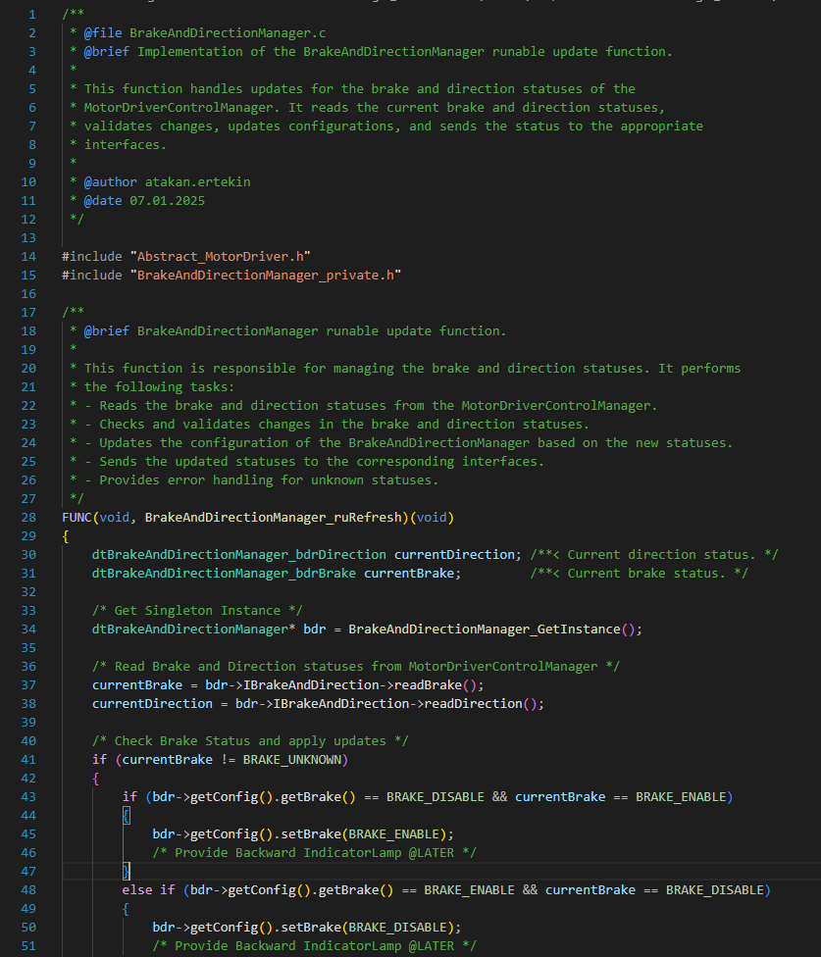
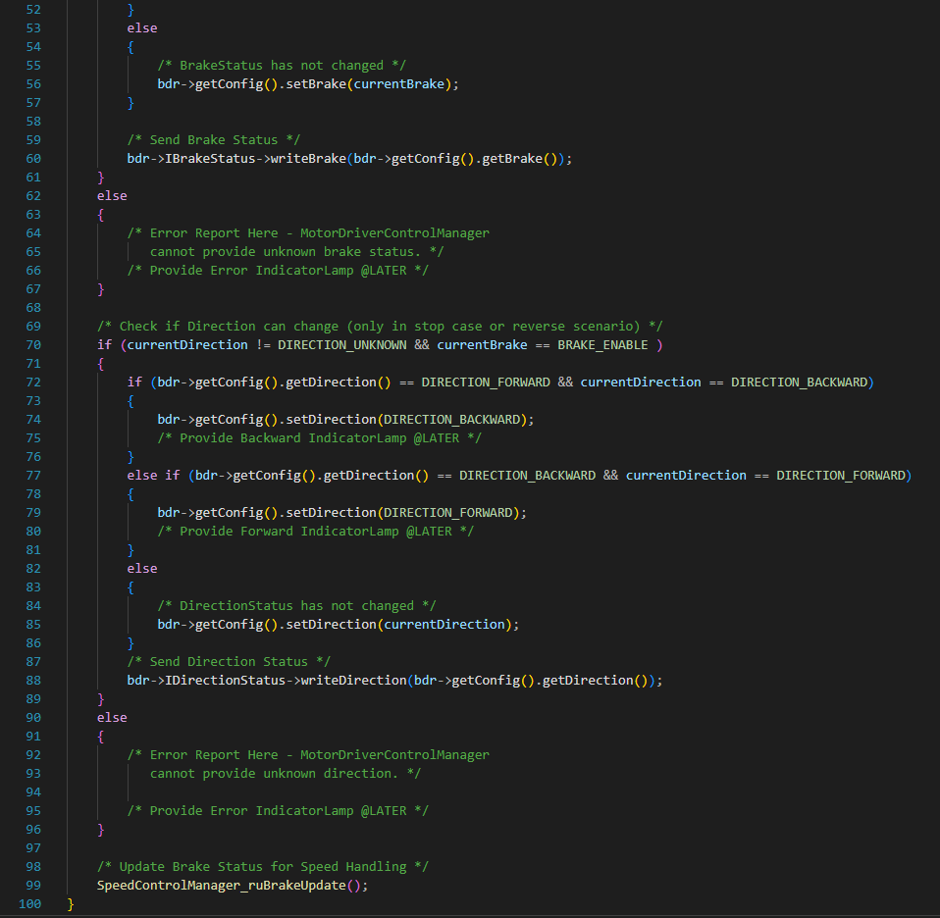

Slide 37
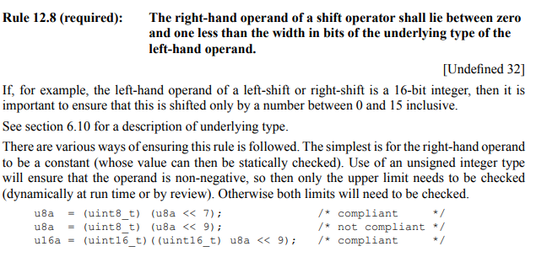

MISRA
MISRA, otomotiv yazılımlarında güvenli, taşınabilir ve hatasız C/C++ kodu yazmak için oluşturulmuş bir dizi kurallar bütünüdür.
Undefined behavior’dan kaçınmak (ör: pointer karışıklıkları)
Portability (taşınabilirlik) sağlamak
Test edilebilir ve güvenli kod geliştirmek
Otomotiv standartlarına (ISO 26262, ASIL) uygunluk sağlamak
Kodun statik analiz araçlarıyla kontrolünü mümkün kılmak
Bit kaydırma (<< veya >>) işlemi yaparken, kaydırma miktarı (sağ operand) şu sınırlar içinde olmalıdır. C dilinde, shift operatörlerinde sağ operand (kaydırma miktarı) eğer tür boyutunu aşarsa, tanımsız davranış (undefined behavior) ortaya çıkar.
Tür | Açıklama
Required | Mutlaka uyulması gereken kurallar
Advisory | Uygulanması önerilen kurallar (bazı durumlarda ihlal edilebilir)
Mandatory | Mutlak zorunlu (ihlal edilmesi sistem güvenliğini tehlikeye atar)

Slide 38
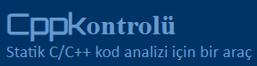
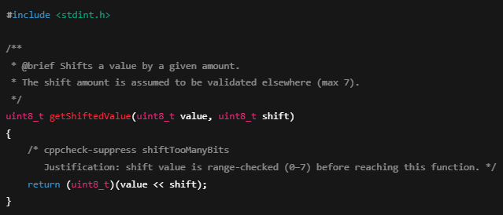
MISRA Suppression
❌ Justification’sız suppress → ASPICE ve ISO 26262 süreçlerinde hata.
Suppression, bir MISRA kural ihlalinin:
Geliştirici tarafından bilinçli olarak fark edilip, gerekçelendirilerek kod içinde "yok sayıldığını"
Statik analiz aracı tarafından da bastırılmasını sağladığını belirten yöntemdir.
⚠️ Suppression Ne Zaman Kullanılır?
Suppression son çare olmalıdır. Aşağıdaki durumlarda kullanılır:
Donanım seviyesi işlem gerekiyorsa (örneğin: bit-manipulation, register macro'ları).
Third-party (3rd party) library içinde MISRA’ya uymayan kod varsa.
Kodun yeniden yazılması sistem davranışını bozacaksa.
✔️ Açık kaynak (GPL)
✔️ MISRA C:2012 için sınırlı destek mevcut
✔️ Basit ve hızlı statik analiz aracı
✔️ Visual Studio Code, CLion gibi IDE’lere entegre edilebilir

Slide 39
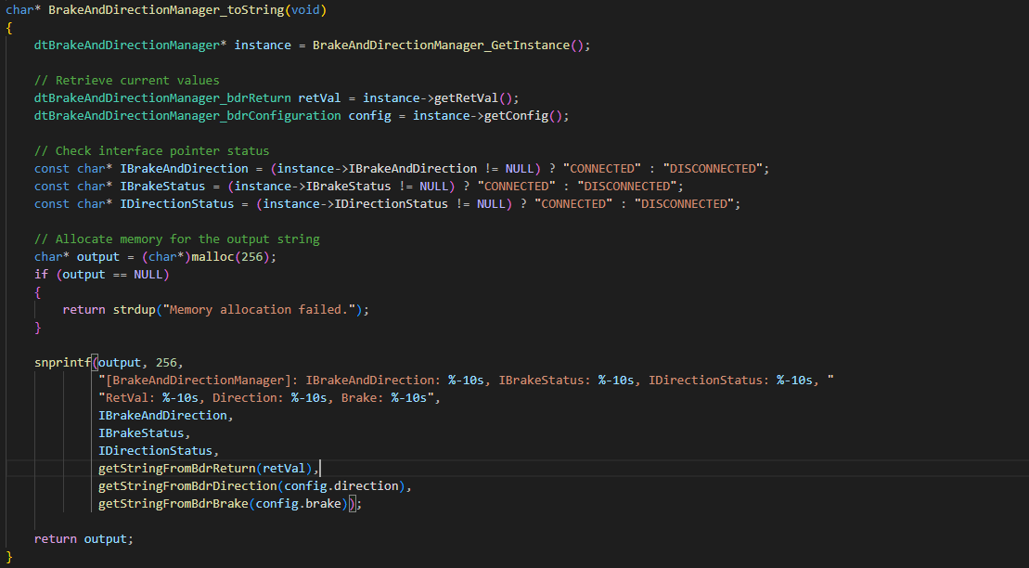
✍️ toString()
OOP'de toString() metodu, bir nesnenin anlık iç durumunu (state) insan tarafından okunabilir bir metin formatına çevirir.
C'de: OOC mimarilerde char* ClassName_toString(void) şeklinde yapılır.
🧪 Debugging
📊 Loglama / Telemetri
🧰 Test & Validation
💡 Diagnostik & İzlenebilirlik
🤝 Interface standardizasyonu

Slide 40
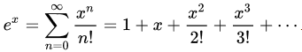
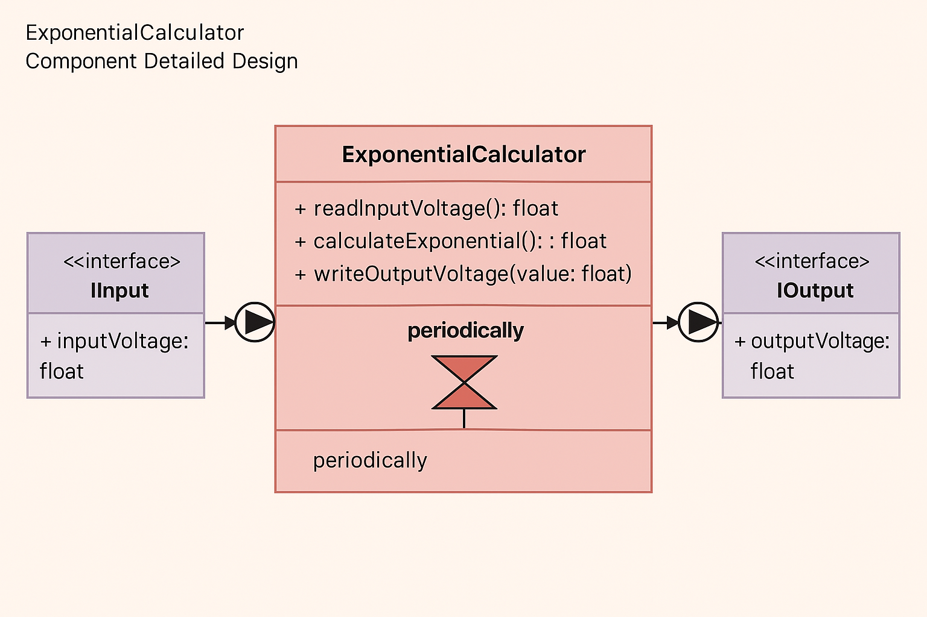
ExponentialCalculator Example
ExponentialCalculator, giriş voltajını okuyarak e^x değerini Taylor serisinin ilk 7 terimiyle hesaplayan, sonucu tanımlı limitler içinde sınırlandırarak çıkış portuna ileten bir bileşendir. Giriş verisinin geçerliliğine göre uygun bayrakları kullanır ve parametreleri doğrudan port üzerinden okur.

